Slide 1



Slide 2






Термокаталитические процессы. Пек
Проф. Пивоварова Н.А

Slide 3
Назначение пека
Цветная металлургия (основное направление): Используется как связующий и пропиточный материал при изготовлении анодной массы, обожженных анодов и катодных блоков для электролитического получения алюминия.
• Электродная промышленность: Применяется в качестве углеродистого связующего при производстве графитированных электродов, используемых в сталеплавильных печах.
• Получение конструкционных материалов: Служит сырьем для производства искусственного графита, углеграфитовых блоков, высококачественного игольчатого кокса и углеродных микросфер.
• Углеродные волокна: Используется как недорогое исходное сырье для формования углеродных волокон общего назначения, которые затем применяются в композитах и сорбентах.
• Строительная индустрия: Может выступать компонентом при производстве гидроизоляционных материалов, кровельных покрытий, лаков для защиты металлоконструкций и асфальтобетонных дорожных

Slide 4
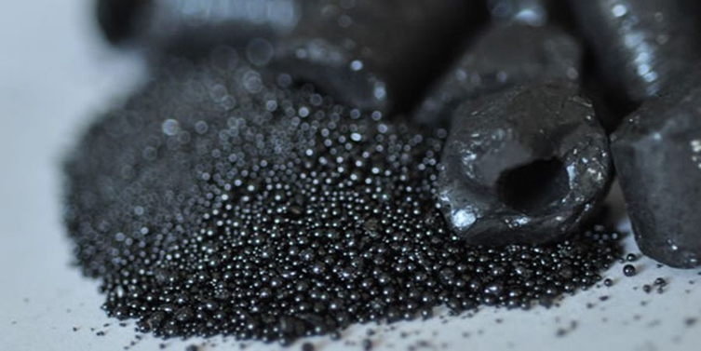
Назначение
Пек – битуминозный материал, черного или бурового цвета с блестящим раковистым изломом.
При нормальных условиях – твердое вещество. При нагревании выше температуры размягчения – переходит в вязкотекучее состояние.
ХАРАКТЕРИСТИКИ ПЕКА:
-твердый или высоковязкий черный продукт;
-плотность 1200–1300 кг/м3;
-хрупкий (раскалывается при ударе с блестящим раковистым изломом), при постепенном действии нагрузки пластичный, неэлектропроводный;
-нерастворим в воде, устойчив к действию кислот; -токсичен.

Slide 5
Крупнейшие индустриальные проекты и заводы
Производство нефтяного пека (включая высокотехнологичный анодный и мезофазный пек) сосредоточено на ограниченном числе специализированных установок в рамках крупных нефтеперерабатывающих заводов (НПЗ):
• Омский НПЗ (Газпром нефть) — является флагманом в производстве высокотехнологичных углеродных материалов. После ввода комплекса глубокой переработки нефти завод обладает одной из наиболее современных технологических баз для выпуска сырья для анодов.
• Пермский НПЗ (ЛУКОЙЛ-Пермнефтеоргсинтез) — исторически один из ведущих производителей нефтяных пеков различных марок (включая электродные и связующие).
• Новокуйбышевский НПЗ (Роснефть) — имеет в своем составе опытно-промышленные и специализированные мощности по выпуску нефтяных пеков.

Slide 6
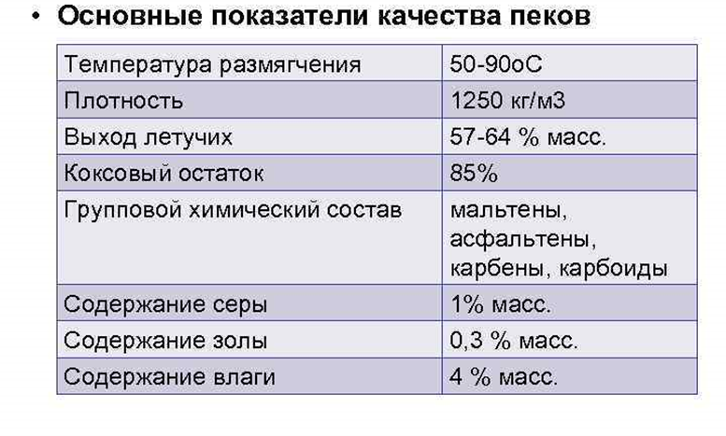

Slide 7
Основной способ получения пеков термоконденсация тяжелых нефтяных остатков.
Технологический режим процесса:
-температура процесса 420-430◦С;
-давление 0,1-0,5 МПа;
-продолжительность термолиза 0,5-10 ч.
В качестве сырья для получения нефтяного пека используются остатки прямой перегонки (мазуты, полугудроны, гудроны), термического крекинга, пиролиза (смолы) и высококипящие ароматизированные концентраты и газойли, получаемые на основе дистиллятных продуктов.

Slide 8
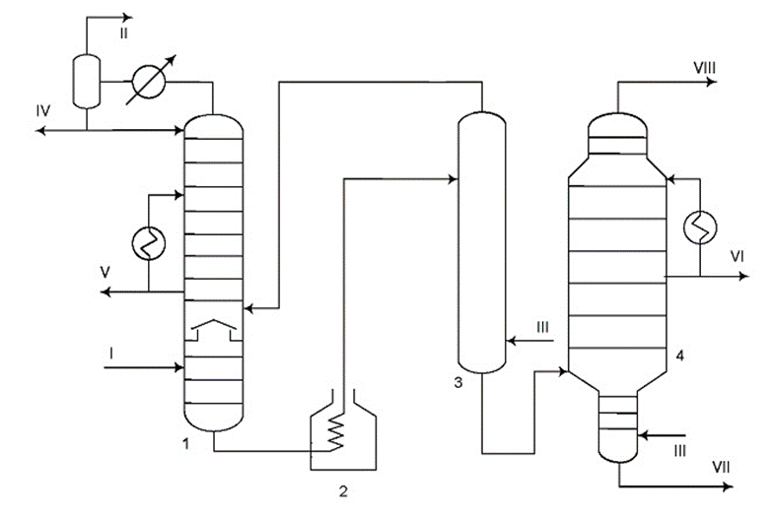
Схема установки термокрекинга тяжелого дистиллятного (остаточного) сырья:
1 - ректификационная колонна;
2 - печь;
3 - реактор;
4 - вакуумная колонна
I - сырье;
II - газ;
III - водяной пар;
IV - бензиновая фракция;
V - легкий газойль;
VI - тяжелый газойль;
VII - пек;
VIII - пары с верха вакуумной колонны к вакуумсоздающей аппаратуре

Slide 9
Описание процесса:
Сырье после очистки от механических примесей и компонентов, нерастворимых в хлороформе, подогревается и поступает в ректификационную колонну 1 для удаления легких дистиллятов. Остаток с низа колонны 1 подогревается в печи 2 и поступает в реактор 3, который представляет собой автоклав периодического действия. На установке может работать каскад реакторов. Остаток после реактора 3 поступает в вакуумную колонну 4 с целью испарения низкомолекулярных продуктов и разгазирования пека. В реакторе процесс ведут при перемешивании с помощью инертного или природного газов, а также механических мешалок. С вакуумной колонны отбирают следующие погоны: дизельные фракции, тяжелый вакуумный газойль и пек.

Slide 10
Материальный баланс пекования из гудрона, % (мас.),:
Углеводородный газ - 8,5
Бензиновая фракция - 15,0
Легкий газойль - 10,0
Тяжелый газойль - 30,0
Пек - 36,5
Итого - 100,0

Slide 11
Термический крекинг с перегретым водяным паром.
Японская фирма «Эврика индастриз» на базе технологии фирмы «Куреха кемикл» разработала процесс термического крекинга вакуумных остатков с получением топливных фракций и пека.
В настоящее время в Японии работает промышленная устновка термокрекинга гудрона с перегретым водяным паром мощностью 1 млн т/год.
Технологический режим процесса:
-температура подачи сырья 500◦С;
-температура подачи водяного пара 600◦С;
-давление 0,1-0,5 Мпа.

Slide 12
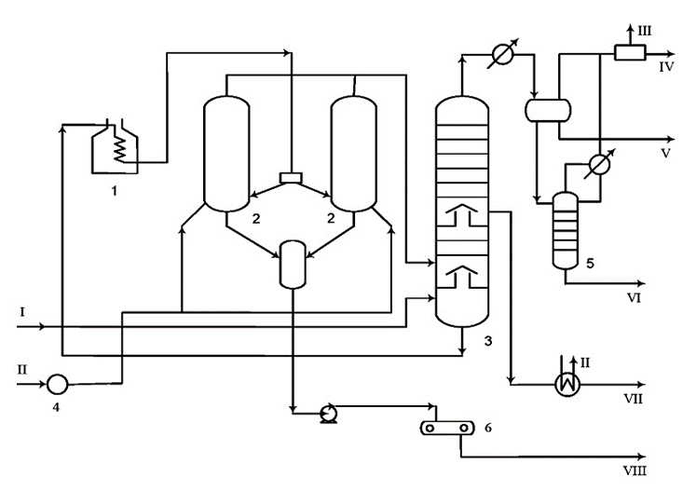
Схема процесса термокрекинга гудрона с перегретым водяным паром:
1 - сырьевая печь,
2 - реакторы,
3 - ректификационная колонна,
4 -пароперегреватель,
5 - колонна отпарки стоков,
6 - транспортер-рыхлитель;
I - сырье,
II - пар,
III - сероводород,
IV -газ,
V - бензин,
VI - сточные воды на очистку, VII -тяжелый газойль,
VIII - пек,
IX – вода

Slide 13
Сырье подогревается и поступает в ректификационную колонну 3 для удаления легких дистиллятов. Остаток с низа колонны 3 подогревается в печи 1 до температуры 500 °С и поочередно заполняет реакторы 2. Процесс происходит в реакторном блоке, состоящем из двух реакторов. В то время как один заполняется сырьем, через другой (уже заполненный сырьем) с помощью крана-переключателя пропускают перегретый в печи 4 до 600 °С водяной пар, в результате чего происходит термокрекинг сырья и отпарка образующихся продуктов. Газообразные и жидкие продукты вместе с водяным паром выводятся сверху из реакторов 2 и направляются на фракционирование в ректификационную колонну 3. С низа реакторов выводится пек, который выдерживают в стабилизаторе, а затем охлаждают на ленточном транспортере-рыхлителе 6. Пек получается высококачественный с высокой температурой размягчения, он используется в качестве связующего при производстве металлургического кокса, а также в качестве сырья процесса газификации для получения водорода и оксида углерода.

Slide 14
Материальный баланс процесса термического крекинга с перегретым водяным паром, (% мас.):
Углеводородный газ - 4,3
H₂S - 0,5
Бензиновая фракция - 14,2
Термогазойль - 50,5
Пек - 30,5
Итого - 100,0

Slide 15
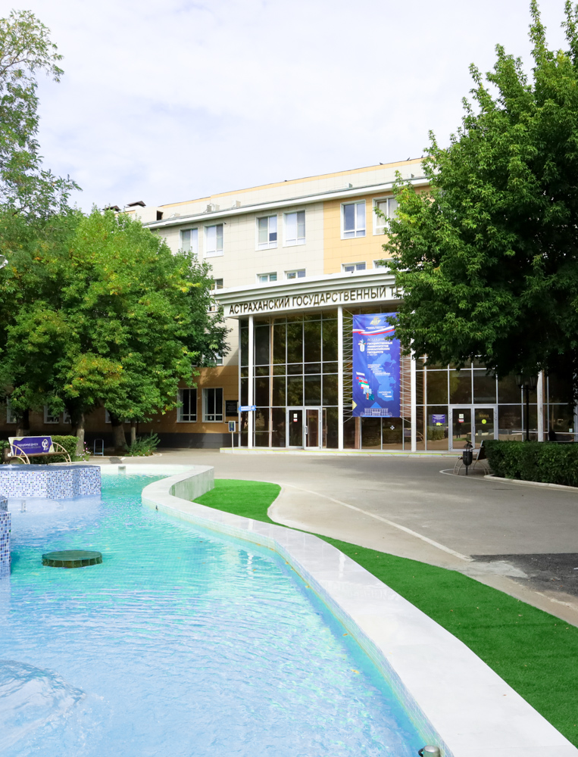



Кафедра «Химическая технология
переработки нефти и газа»
Астраханского государственного технического университета
Электронная почта и телефон:
E-mail: n.pivovarova@astu.ru
Тел.: +7(8512)61-42-50; +7(917)190-74-85

